Slide 1

Massive IoT infrastruktúra
2018 November

Slide 2

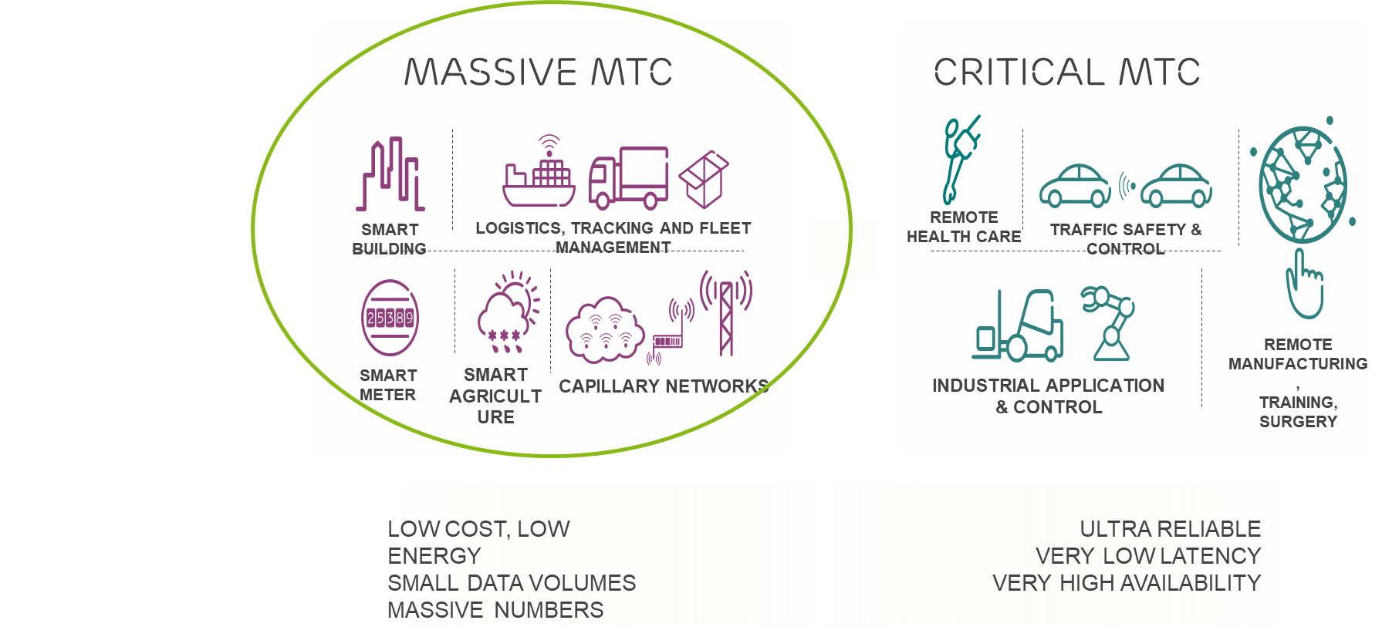
IoT használati példák

Slide 3




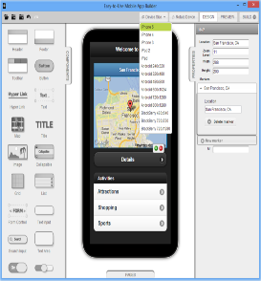

Massive IoT ArchitektúrA - áttekintés
IoT Eszközök
Maghálózat
IoT Vállalati
Szolgáltatások
Végfelhasználói
IoT Alkalmazások
Rádió Hálózat
IoT Platform
LTE-M
NB-IoT
EC-GSM

Slide 4
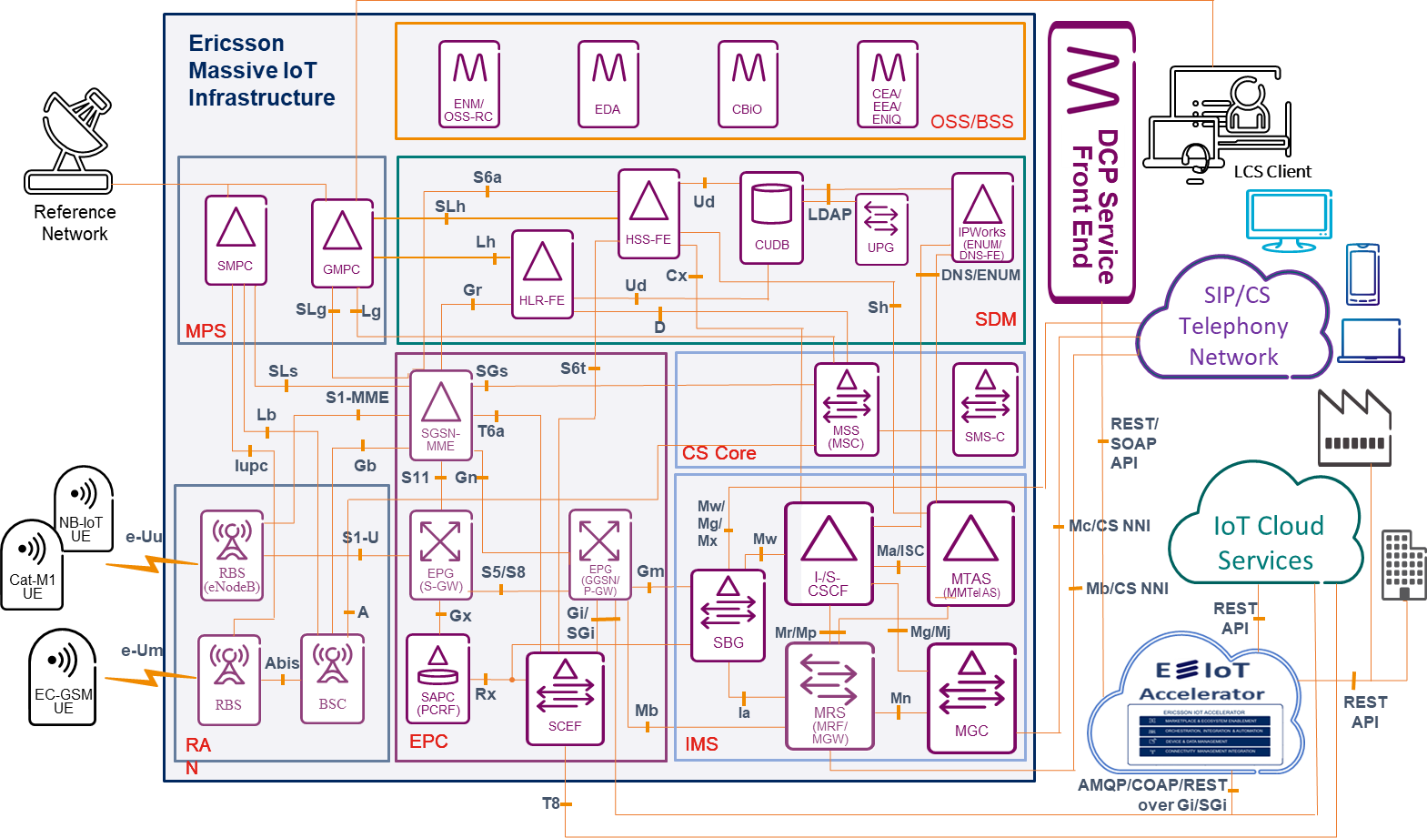
Részletes 4G infrastruktúra

Slide 5
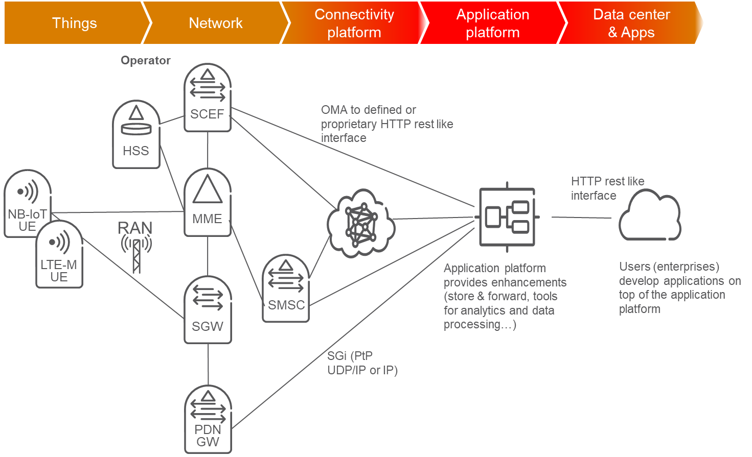
Funkcionális 4G massive IoT Architektúra
Internet
Notes:
The 4G System Architecture contains the following Network Elements:
HSS: Home Subscriber Server
LTE-M UE: Long Term Evolution Category Minus User Equipment
NB-IoT UE: Narrow Band Internet of Things User Equipment
MME: Mobility Management Entity
PDN GW: Packet Data Network Gateway
RAN: Radio Access Network
SCEF: Service Capability Exposure Function
SGW: Serving Gateway
SMSC: SMS Centre

Slide 6
4G IoT – 3GPP TS 24.301 Rel-13 szabvány
Logikai Adatcsatornák
REST
API
Device
eNB
MME
SCEF
OMA/
3GPP/
Ericsson
IoT
GW
REST
API
IoT
Platform
IoT
Service
CP (DoNAS)
CP (DoNAS)
T6a
REST
API
S1-MME
IoT
Service
S11-U
IoT
GW
UP (Suspend/Resume)
S1-U
SGW
S5
REST
API
PGW
IP or PtP tunnel
or other
REST
API
IoT
Service
SGi
PDN Type “Non-IP”
PDN Type “IPv4/IPv6”
User data over NAS (i.e. Control plane Optimization)
User data in User Plane with RRC Suspend/Resume (i.e. UP Optimization)
Notes:
IP data over CP/DoNAS takes SGi route (only option in the standard)
Non-IP data over CP/DoNAS can take SGi route or T6a route
Alternatives:
DoNAS: Non-IP, Control Plane from UE. Data sent from MME to SCEF over T6a
DoNAS: Non-IP, Control Plane from UE. Data sent from MME to PGW over S11/S5
DoNAS: IP, Control Plane from UE. Data sent from MME to PGW over S11/S5
Non-IP, User Plane from UE. Data sent from MME to PGW over S11/S5
IP, USer Plane from UE.
CR 23.401 S2-163058

Slide 7
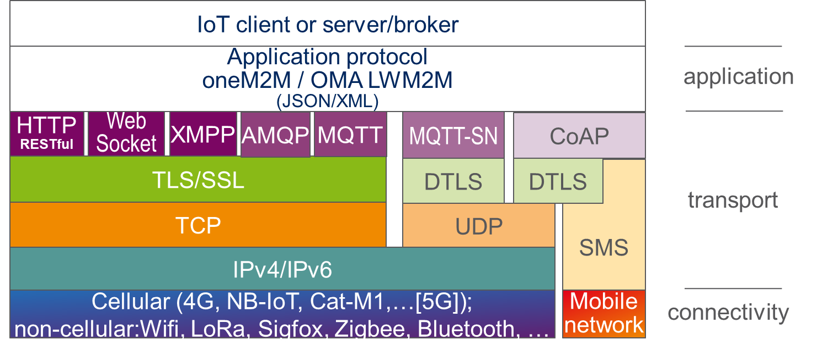
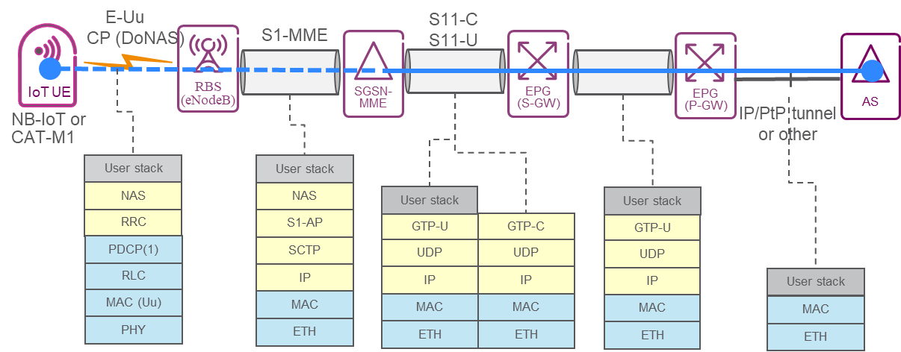
rádiós és IoT alkalmazás szintű protokollok
Notes:
Abbreviations:
GTP-U: GPRS Tunneling Protocol – User Plane
IP: Internet Protocol
L1: Layer 1 – physical layer
L2: Layer 2 – data link layer
MAC: Media Access Control
NAS: Non-Access Stratum
PDCP: Packet Data Convergence Control
RLC: Radio Link Control
ROHC: Robust Header Compression
S1AP: S1 Application Protocol
SCTP: Stream Control Transmission Protocol
UDP: User datagram Protocol

Slide 8

5g core – Kulcs koncepciók
Management & Orchestration, Analytics & Exposure
NETWORK SLICING
Access
Virtualization
Software Defined Networking (SDN)
Distributed Cloud
CORE & RAN
VNF
VNF
@
Transport

Slide 9

5G architektúra – Funkcionális Nézet
5G Core (5GC) szervíz orientált interfészeket definiál a kontrol síkban (a korábbi pont-pont interfészekkel szemben)
A funkciók új felosztása a kontrol/adat síkok között
Példa: SMF/UPF
„New Generation (NG) RAN” architektúra és „New Radio (NR)” rádiós interfész
5GC
AUSF
NRF
UDM
PCF
NSSF
NEF
AF
Nausf
Nnrf
Nudm
Npcf
Nnssf
Nnef
Naf
Namf
Nsmf
N1
AMF
SMF
NG-RAN
N2
RCF
N4
F1-C
E1
Data Network
(e.g. operator
or Internet)
NG UE
C2
F1-U
N3
N6
RF/BF
BPF
PPF
UPF
Notes:
The 5G System Architecture contains the following Network Functions:
RF/BF: Radio function/ Beamforming function
BPF: Baseband Processing function
PPF: Packet Processing function
RCF: Radio Controller function
AF Application Function
AMF Access and Mobility Management Function
AUSF Authentication Server Function
NEF Network Exposure Function
NRF Network Repository Function
PCF Policy Control Function
SMF Session Management Function
UDM Unified Data Management
The 5G System Architecture contains the following service-based interfaces:
Namf: Service-based interface exhibited by AMF.
Nsmf: Service-based interface exhibited by SMF.
Nnef: Service-based interface exhibited by NEF.
Npcf: Service-based interface exhibited by PCF.
Nudm: Service-based interface exhibited by UDM.
Naf: Service-based interface exhibited by AF.
Nnrf: Service-based interface exhibited by NRF.
Nausf: Service-based interface exhibited by AUSF.

Slide 10
Massive Iot hálózati Funkciók
MIoT Eszközök Adatcstornái
  IP/NAS csomagok kontrol/adat síkban
Energiatakarékos Üzemmód
  Power Saving Mode (PSM)
  Extended DRX
  SGW: MT adatok pufferelése
  HLCom: nagy késleltetésű komm.
Szignaling optimimalizálások
  Kontrol sík optimalizáció (DoNAS)
  Adat sík optimalizáció
  (RRC suspend/resume)
Megnövelt Paging Jelszint
  eDRX Paging (jelszint növelés)
Telefonszám helyett új azonosítók
  External ID-k, ideiglenes ID-k
  IMSI alapú címzés
  MSISDN nélkül / közös MSISDN-nel
SMS
  Minden eszköz támogatja
  NB-IoT eszközök: csak EPS Attach (PS)
  Egyéb eszközök (LTE, GSM): Combined Attach (CS+PS)
Dedikált Hálózat Szeletek
  Dedicated Core Networks
  NB-IoT RAN / LTE-M RAN / EC-GSM RAN
  Core Network Selection
Kiterjesztett Rádiós Lefedettség
  EC-GSM eszközök: DL ismétlések, hosszabb időzítők
  CAT-M eszközök CE Mode-A-ban:
  emelt jelszint, hosszabb időzítők
  NB-IoT eszközök: több CE szint, emelt jelszint, DL ismétlések, hosszabb időzítők
IoT specifikus beleptetési és forgalom vezérlési szabályok
  Új adatcsatorna osztályok (bearer)
  IoT specifikus QoS-sel
IoT Biztonsági és Hitelesítési Eljárások
  Celluláris & IoT Alkalmazás szintű hitelesítő szerverek, kulcsok és tanúsítványok
Hozzáférési Protokollok az IoT Hálózati Szolgáltatásokhoz
(IoT Exposure)
  Non-IP Adat Kézbesítés az SCEF által
  HLCom az SCEF-en keresztül
  Kiterjesztett Monitoring (MONTE)
  Garantált QoS a kommunikációhoz
  Eszköz Triggerelés az SCEF által
IoT Platform Szolgáltatások
  Start-up csomag IoT Portállal
  IoT Market Place
  Eszköz- & Adatmenedzsment
  Adatkapcsolat (connectivity) menedzsment
  IoT GW-ek + külső REST API-k

Slide 11
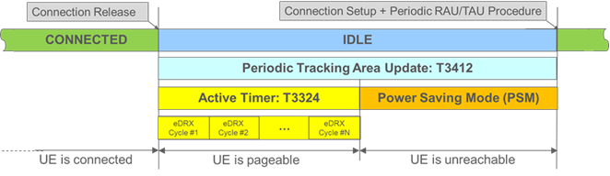
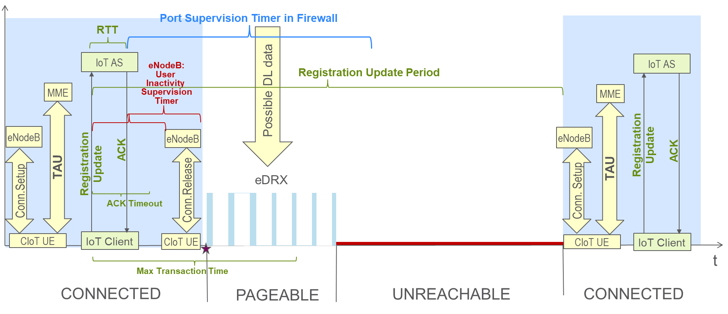
Tipikus problémák / kihívások
A rádiós és IoT procedúrák inkonzisztens időzítései: jelenősen megnövelheti az energiafogyasztást IoT állapot frissítések, RTT, max. tranzakció hossza ← → felhasználói inaktivitás jelző, éber állapot hossza, pozíció frissítés periódusa (pTAU) ← → tűzfal állapot-táblák és időzítések
Tűzfalak: elérhetetlenné teszik az IoT eszközöket az alkalmazások számára
Kapu időzítések ← → éber állapot hossza, IoT válaszidők
MSISDN (telefonszám) nélküli IoT eszközök: címzés „külső” ID-vel és IMSI-vel
Power Saving Mode: az IoT alkalmazás fejlesztőknek figyelembe kell venniük az eszközök alvó állapotát
Nem szabványos megoldások: nehéz őket adaptálni a generikus-szabványos architektúrába (extra illesztések az IoT GW-ekben)
End-to-End titkosítás: blokkolhat bizonyos hálózati funkciókat és proxy szolgáltatásokat
Sok eszköz szinkronizált kommunikációja (e.g. geofencing): könnyen túlterhelheti a hálózatot

